Slide 1
Hệ thống chữa cháy thông minh
Nhóm 10
Xây dựng các hệ thống nhúng
GVHD: TS. Nguyễn Trọng Kiên

Slide 2
Thành viên nhóm 10
1. Phan Minh Trung – N19DCCN217
2. Nguyễn Duy Tài – N19DCCN163
3. Nguyễn Tiến Tài – N19DCCN164
4. Nguyễn Thị Thanh Tuyền – N19DCCN183
5. Lê Quốc Thiên – N19DCCN195
6. Đỗ Văn Tuyền – N19DCCN182
7. Trần Hữu Trưởng – N19DCCN222
8. Mai Đức Thắng – N19DCCN193

Slide 3
Nội dung chính
01
02
03
04
Giới thiệu đề tài
Chức năng, ý tưởng, luồng hoạt động của hệ thống
Phần cứng
Các thiết bị sử dụng, giao tiếp giữa các thiết bị trong hệ thống
AI
Lý thuyết, mô hình, mục đích sử dụng
Firebase & Node-RED
Tính năng, luồng xử lý, hoạt động trong hệ thống

Slide 4
01
Giới thiệu đề tài
Chức năng, ý tưởng, luồng giao tiếp của hệ thống

Slide 5
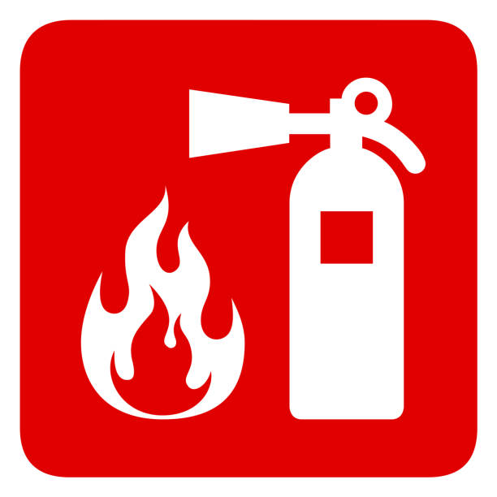
Hệ thống chữa cháy thông minh
Mục tiêu của đề tài là xây dựng hệ thống chữa cháy thông minh nhằm giảm thiểu và hạn chế tối đa tác hại, tổn thất do các vụ cháy nổ, hỏa hoạn gây ra.
Hệ thống sử dụng và kết hợp những công nghệ hiện đại để đảm bảo tính chính xác, độ hiệu quả của một hệ thống chữa cháy.

Slide 6
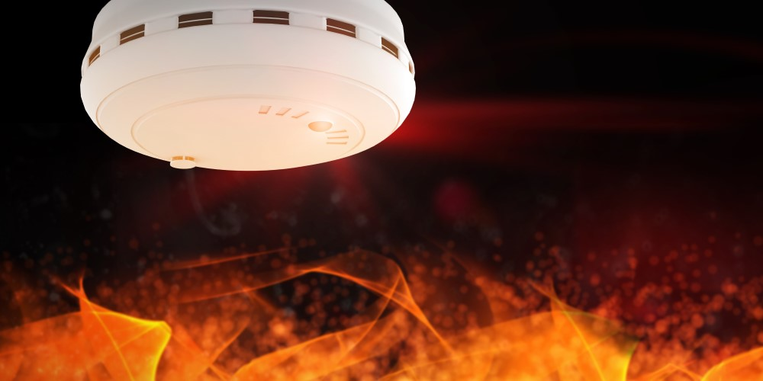
Chức năng chính của hệ thống
01
Phát hiện đám cháy
Hệ thống phát hiện đám cháy theo thời gian thực và gửi cảnh báo cho chủ nhà.

Slide 7
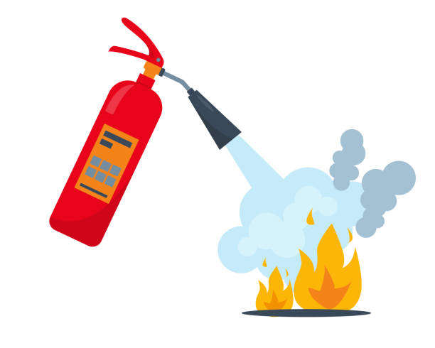
Chức năng chính của hệ thống
02
Chữa cháy tự động
Hệ thống tự động phun nước để chữa cháy ngay khi phát hiện đám cháy.

Slide 8
Ý tưởng thực hiện
Dùng Arduino thu thập dữ liệu từ cảm biến nhiệt độ, cảm biến khí gas và ESP32 Camera thu thập dữ liệu hình ảnh theo thời gian thực rồi gửi lên server.
Server xử lý dữ liệu và trả kết quả cho Arduino để thực hiện xử lý, điều khiển thiết bị (bật động cơ bơm nước nếu phát hiện có cháy), đồng thời trả kết quả về giao diện để hiển thị cho người dùng.

Slide 9
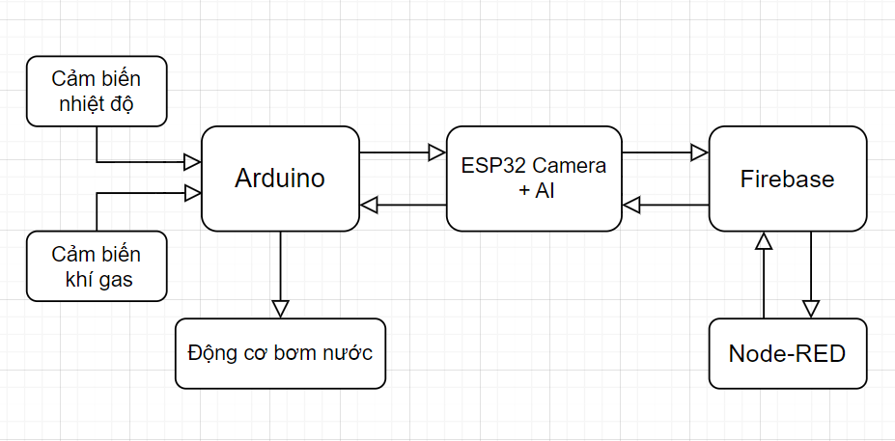
Luồng giao tiếp của hệ thống

Slide 10
02
Phần cứng
Các thiết bị sử dụng, giao tiếp giữa các thiết bị trong hệ thống

Slide 11
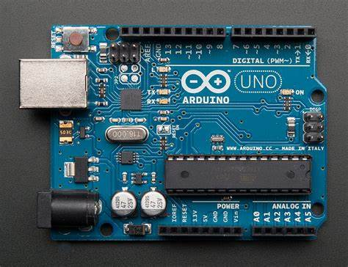
Các thiết bị sử dụng
Arduino (UNO)
Arduino UNO là bo mạch tốt nhất để bắt đầu với điện tử và viết mã. Nó phù hợp với người dùng đầu về lập trình nhúng cho các thiết bị điện tử. Đây là thiết bị được sử dụng nhiều nhất trong bộ Arduino.
Arduino kết nối với máy tính để truy cập dữ liệu cảm biến bên ngoài và cung cấp thông tin phản hồi từ cảm biến, điều khiển các thiết bị.

Slide 12
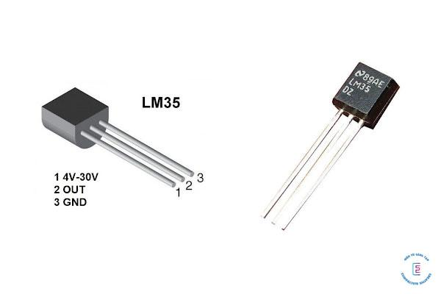
Các thiết bị sử dụng
Cảm biến nhiệt (LM35)
LM35 là một cảm biến nhiệt độ Analog (A0 đến A5 trên board Arduino Uno).
Cảm biến nhiệt độ LM35 là bộ cảm biến nhiệt mạch tích hợp chính xác cao mà điện áp đầu ra của nó tỷ lệ tuyến tính với nhiệt độ theo thang độ Celsius. (10V/m = 1oC)
LM35 không cần phải canh chỉnh nhiệt độ khi sử dụng.
LM35 thay đổi nhiệt độ nhanh và chính xác.

Slide 13
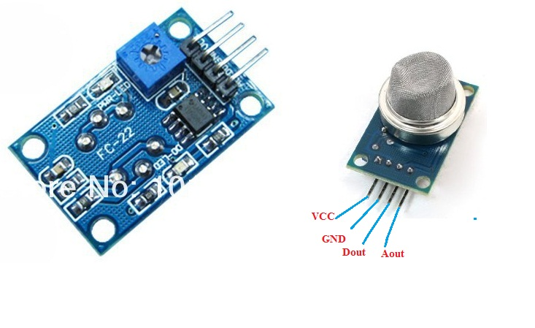
Các thiết bị sử dụng
Cảm biến gas (MQ2)
Cảm biến khí gas MQ-2 là cảm biến khí có độ nhạy cao với LPG, Propane và Hydrogen, mê-tan (CH4) và hơi dễ bắt lửa khác, với chi phí thấp và phù hợp cho các ứng dụng khác nhau.
Cảm biến xuất ra cả hai dạng tín hiệu là Analog và Digital.

Slide 14
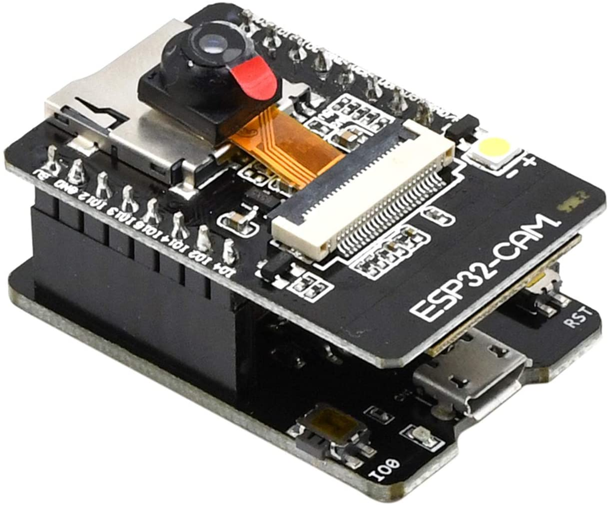
Các thiết bị sử dụng
ESP32-CAM
ESP32-CAM là bo mạch phát triển dựa trên ESP32 chi phí thấp với camera tích hợp, kích thước nhỏ.
Ngoài kết nối WiFi + Bluetooth, mô-đun này còn có một máy quay video tích hợp và một khe cắm thẻ nhớ microSD để lưu trữ.

Slide 15
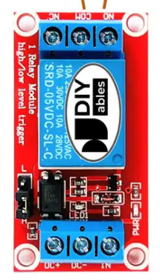
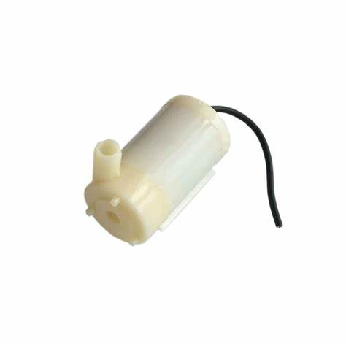
Các thiết bị sử dụng
Relay và động cơ bơm nước
Rơ-le là một công tắc (khóa K), được kích hoạt bằng điện áp (điện áp cao hoặc điện áp thấp).
Động cơ bơm nước đơn giản với điện áp vào 5V.

Slide 16
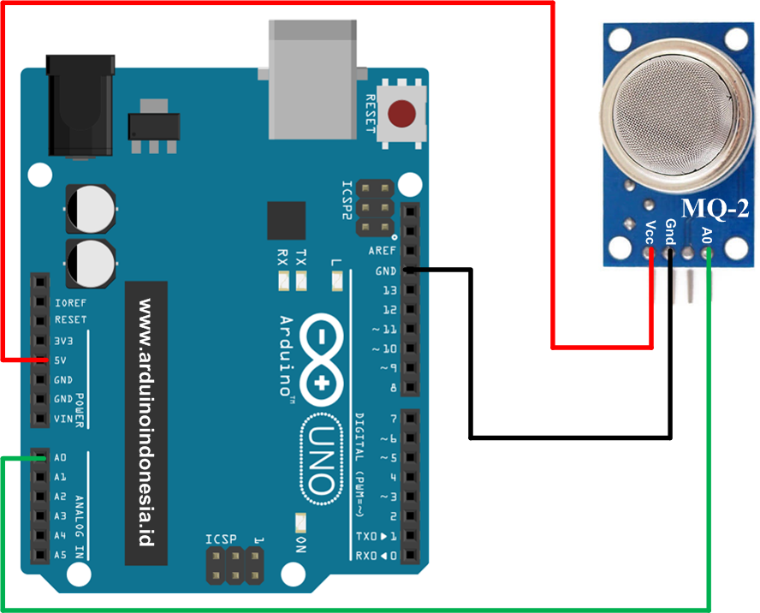
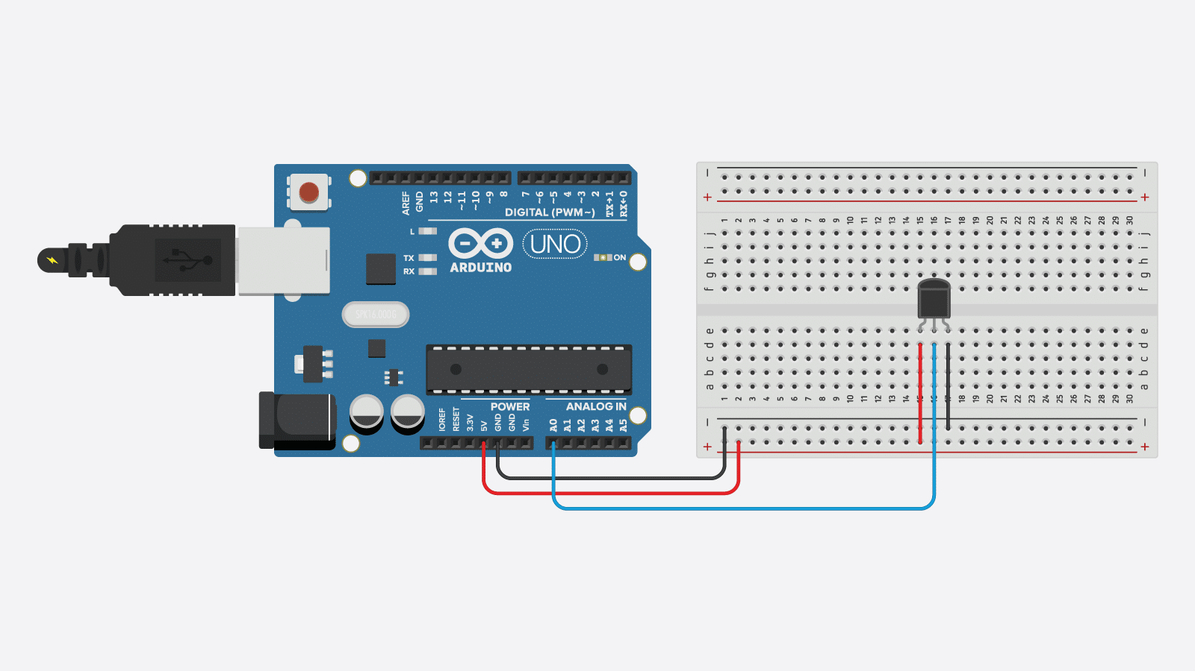
Giao tiếp giữa các thiết bị
Arduino + LM35
Arduino + MQ2

Slide 17
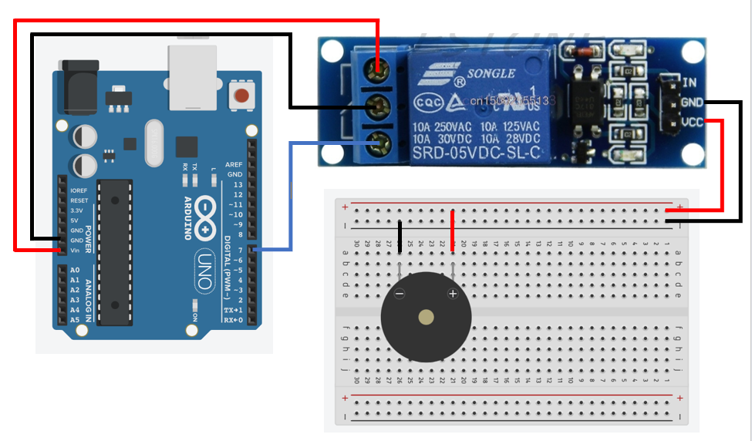
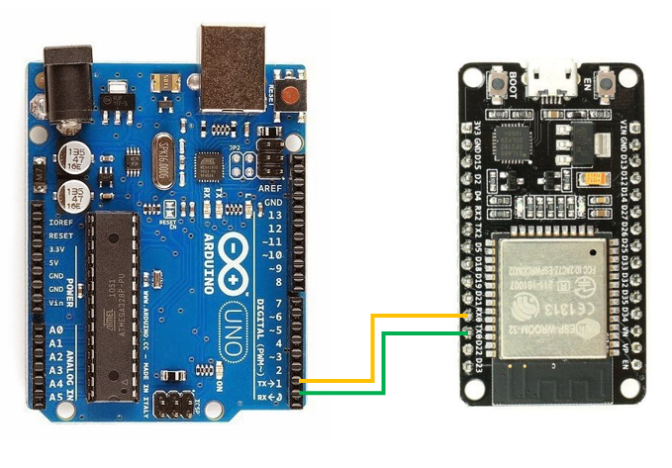
Giao tiếp giữa các thiết bị
Arduino + Relay + Bơm nước
Arduino + Esp32-CAM

Slide 18
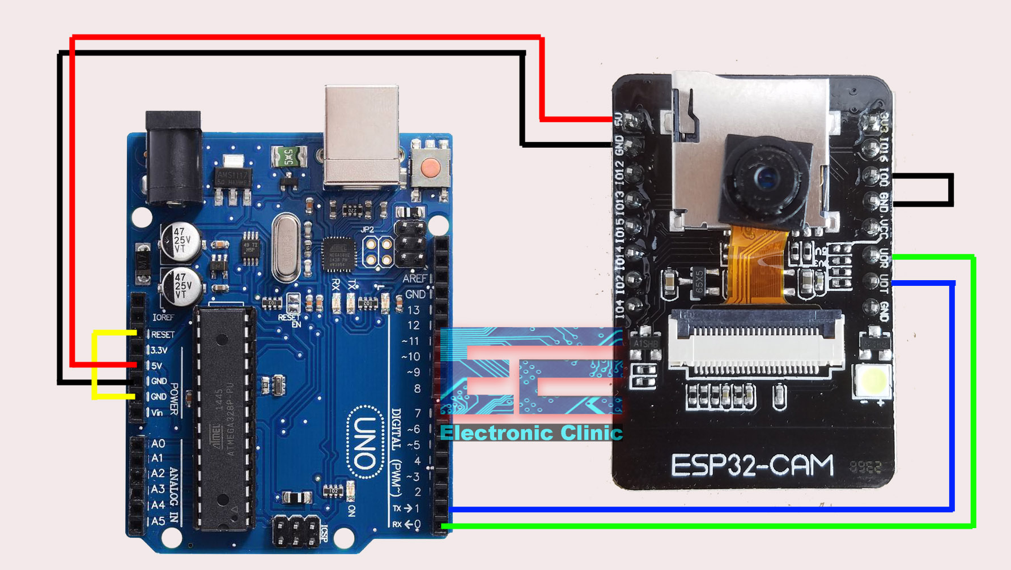
Giao tiếp giữa các thiết bị
Arduino + Esp32-CAM
(Nạp code cho Esp32-CAM)

Slide 19
03
AI
Lý thuyết, mô hình, mục đích sử dụng

Slide 20
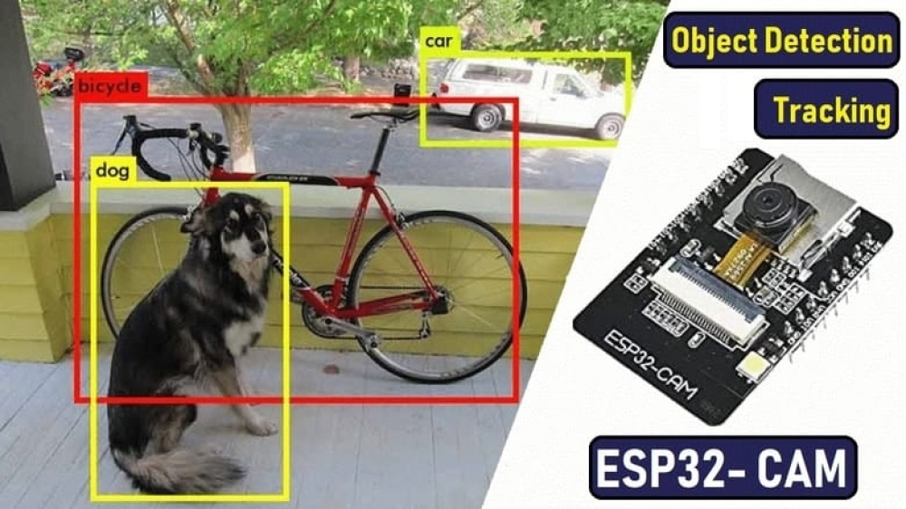
Lý Thuyết
Dùng ESP32 Cam module và ESP8266 module:
ESP32 Cam sẽ quay video và gửi video quay được lên server (cung cấp link video quay được cho Server Python). Server Python dùng thư viện OpenCV tiến hành phát hiện và nhận diện trong video có cháy xảy ra không.
Nếu phát hiện có lửa cháy trong video thì sẽ gửi cảnh báo về cho người dùng.
Link Tham Khảo:
https://how2electronics.com/esp32-cam-based-object-detection-identification-with-opencv/

Slide 21
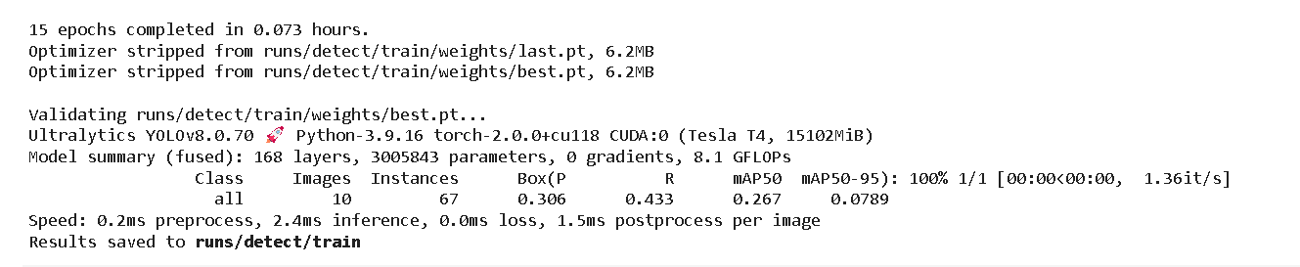
Lý thuyết
Dataset dự kiến dùng: https://www.kaggle.com/datasets/antrosafin/fire-dataset-in-yolo-format
Sử dụng OpenCV và YOLO để phát hiện và nhận diện cháy
Dùng Yolo để train bộ dataset sẽ được file trích xuất đặc trưng(best.pt) từ bộ dataset, file model này dùng để nhận dạng và phát hiện lửa.

Slide 22
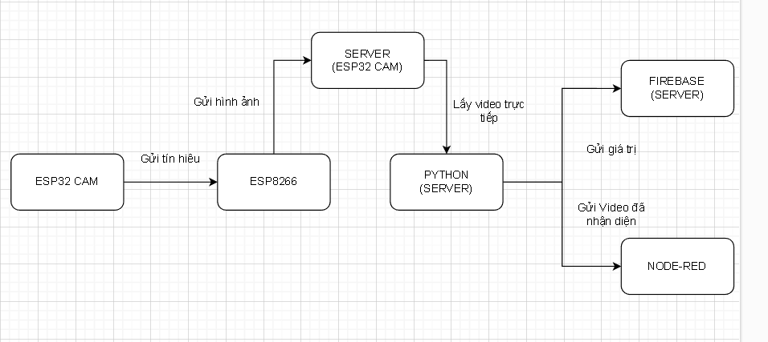
Mô Hình

Slide 23
Mục đích sử dụng
Cải tiến mô hình phát hiện cháy.
Giúp người sử dụng có thể quan sát được thông qua điện thoại hoặc trang Web.
Ứng dụng thư viện OpenCV và YOLO để phát hiện và nhận diện cháy một cách chính xác và gửi thông báo kịp thời về cho người dùng.

Slide 24
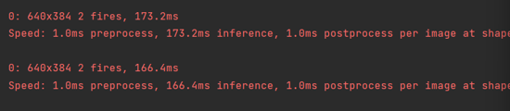
Demo
Khi phát hiện và nhận diện có lửa sẽ thông báo

Slide 25
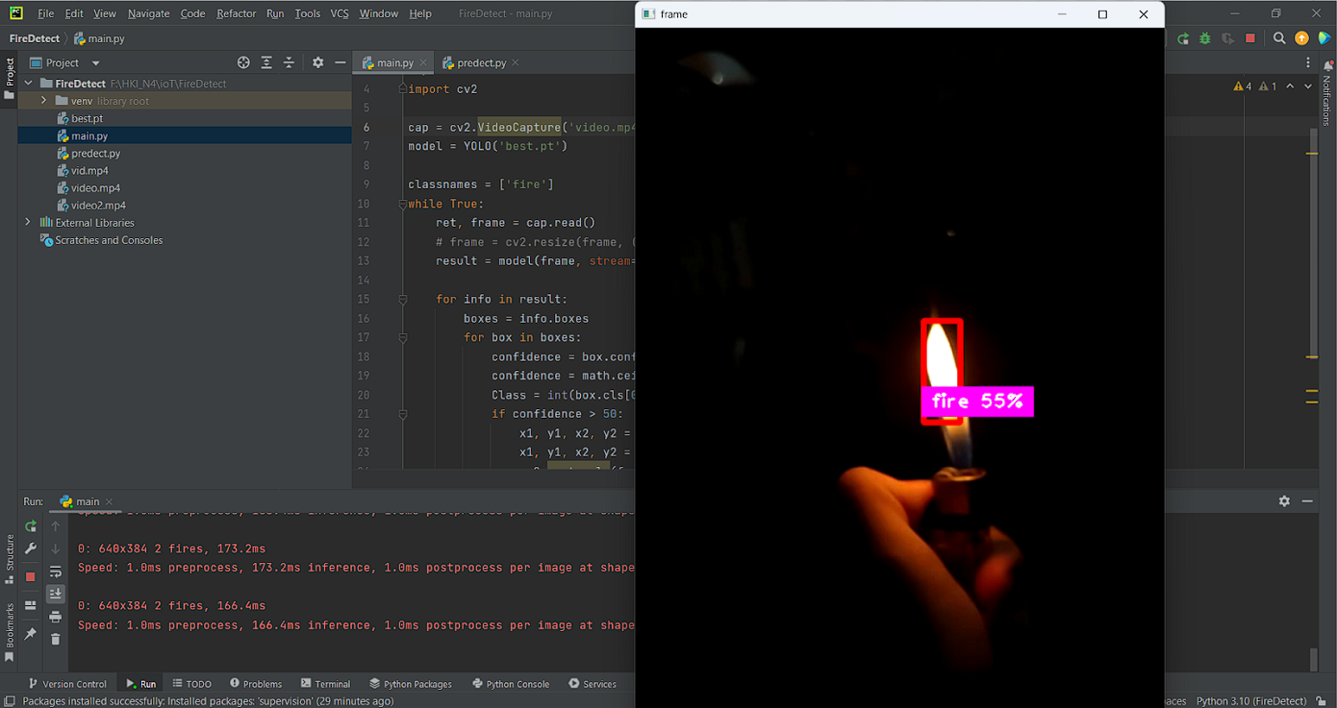
Demo

Slide 26
04
Firebase & Node-RED
Tính năng, luồng xử lý, hoạt động trong hệ thống

Slide 27

Firebase
Firebase là một dịch vụ cơ sở dữ liệu được hoạt động ở trên nền tảng đám mây (Cloud). Đi kèm với đó là một hệ thống máy chủ mạnh mẽ của Google. Hệ thống có chức năng chính là giúp cho người dùng có thể lập trình ứng dụng thông qua cách đơn giản hóa những thao tác với các cơ sở dữ liệu.

Slide 28
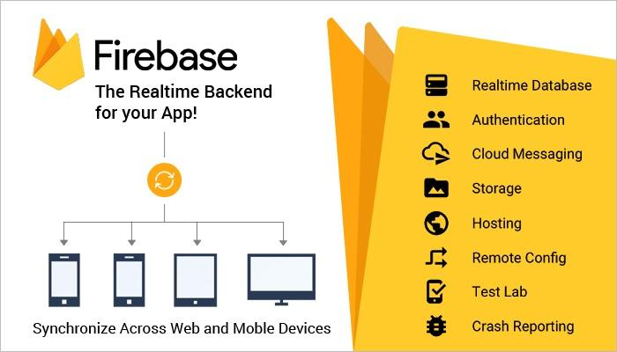
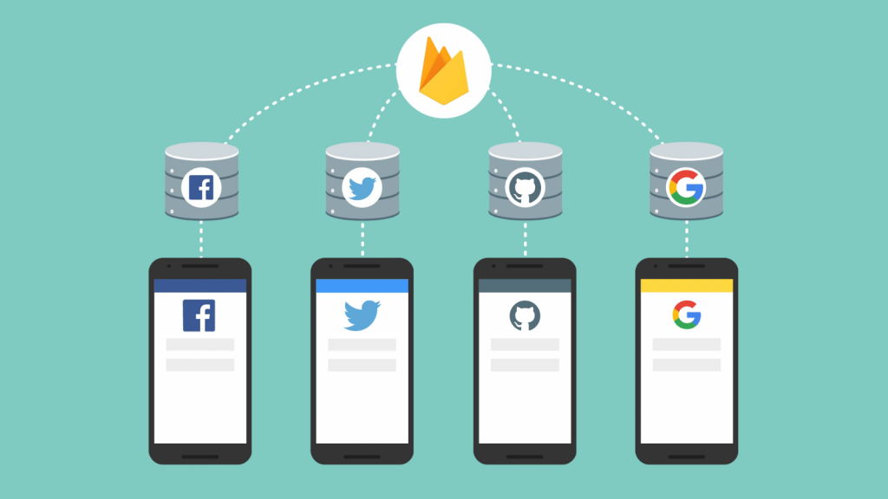
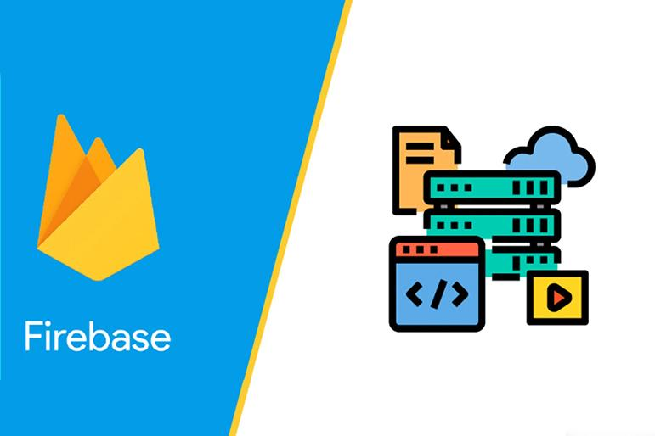

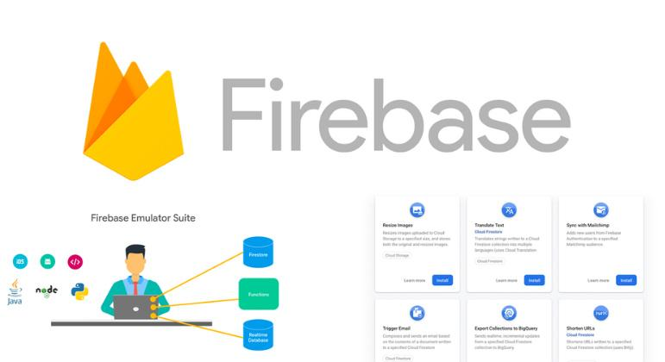
Tính năng của Firebase
Lưu trữ dữ liệu theo thời gian thực
Dữ liệu lưu trữ đa dạng: hình ảnh, video, số liệu,…
Xác thực người dùng bằng đa dạng loại tài khoản
Thống kê và phân tích hoạt động ứng dụng dễ dàng
Đồng bộ hóa trên nhiều thiết bị

Slide 29
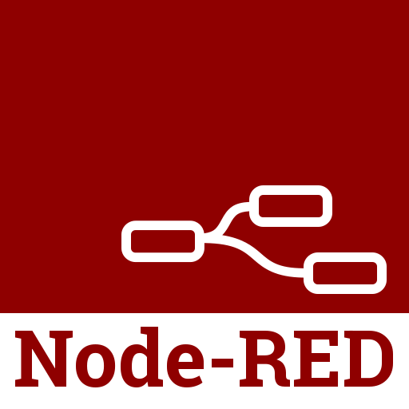
Node-RED
Node-RED là một công cụ mã nguồn mở được phát triển bởi IBM(International Business Machines), được sử dụng để xây dựng các luồng làm việc (workflows) trực quan bằng cách kết nối các node với nhau. Node-RED cung cấp một giao diện trực quan, dễ sử dụng cho người dùng, cho phép họ kết nối các node với nhau để tạo ra các luồng xử lý dữ liệu.

Slide 30
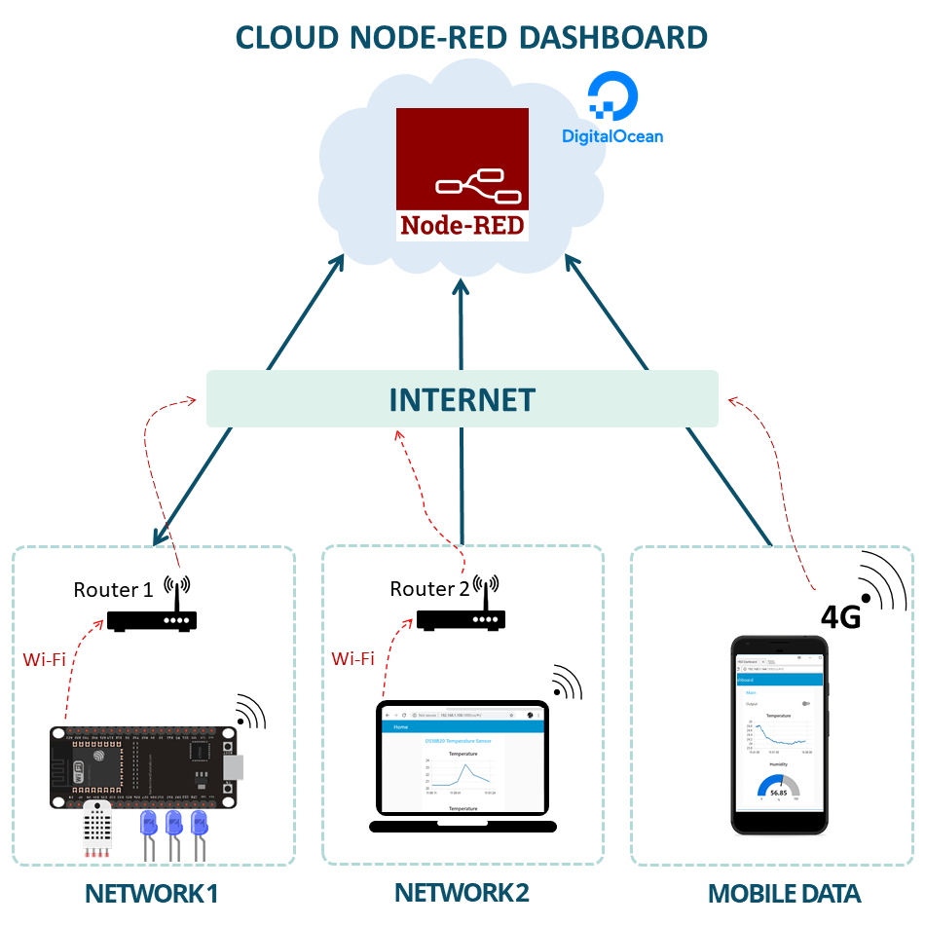
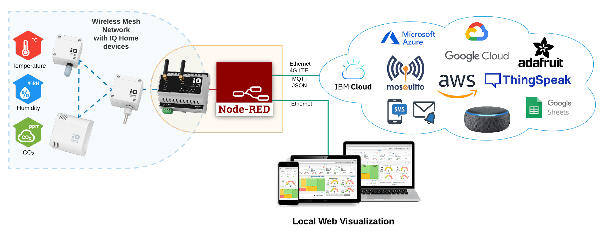
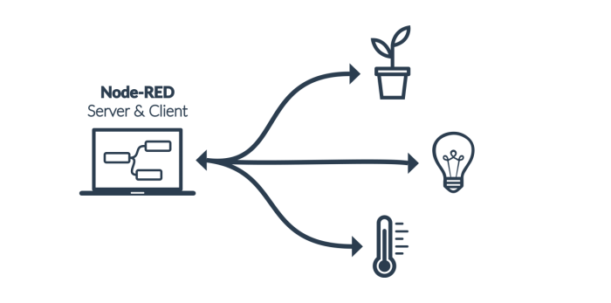
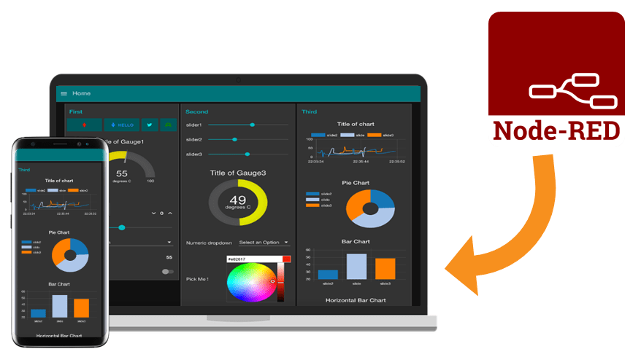
Tính năng của Node-RED
Giao diện trực quan, dễ sử dụng
Hỗ trợ trên nhiều nền tảng: máy tính, điện thoại,…
Linh hoạt
Tích hợp trên nhiều dịch vụ khác nhau

Slide 31
Hoạt động trong hệ thống
Trong hệ thống cảnh báo cháy, Node-RED có thể được sử dụng để kết nối với dữ liệu từ Firebase và hiển thị các thông tin cảnh báo lên giao diện trực quan để tương tác với người dùng. Nó cũng có thể được sử dụng để gửi thông báo cảnh báo đến người dùng qua email, tin nhắn hoặc push notification. Node-RED cũng có thể được sử dụng để thực hiện các hoạt động xử lý dữ liệu và điều khiển các thiết bị trong hệ thống cảnh báo cháy

Slide 32
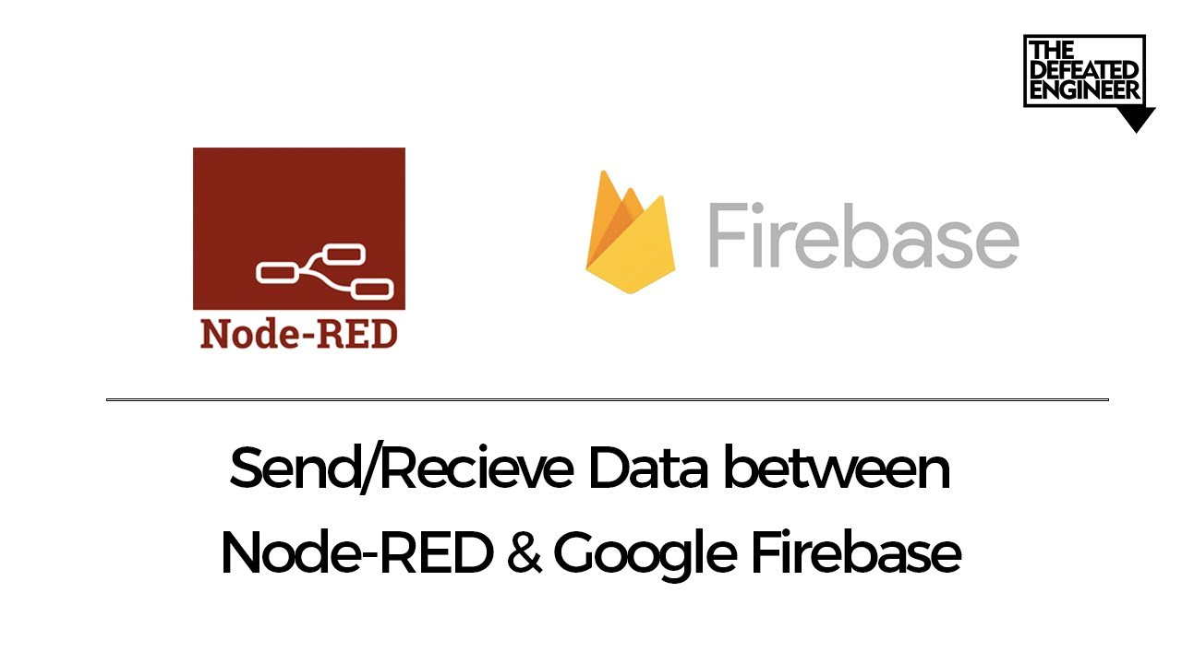
Tương tác giữa Firebase và Node-RED

Slide 33
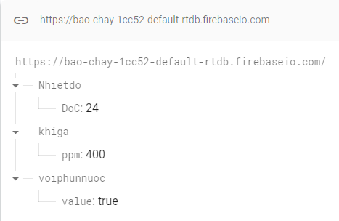
Dữ liệu lưu trong Firebase
Đơn vị đo khí ga là ppm (Parts per million) đo lường số lượng các phân tử khí trong một triệu phân tử của không khí.
Nồng độ khí ga sẽ được cập nhật liên tục theo thời gian thực.
Giá trị của voi phun nước sẽ là true/false tùy thuộc vào nhu cầu sử dụng của người dùng.
URL của hình ảnh được trích xuất từ Camera cũng sẽ được lưu trong Firebase và cập nhật lên Node-RED để tương tác với người dùng.
Dữ liệu sẽ được lưu trong Firebase

Slide 34
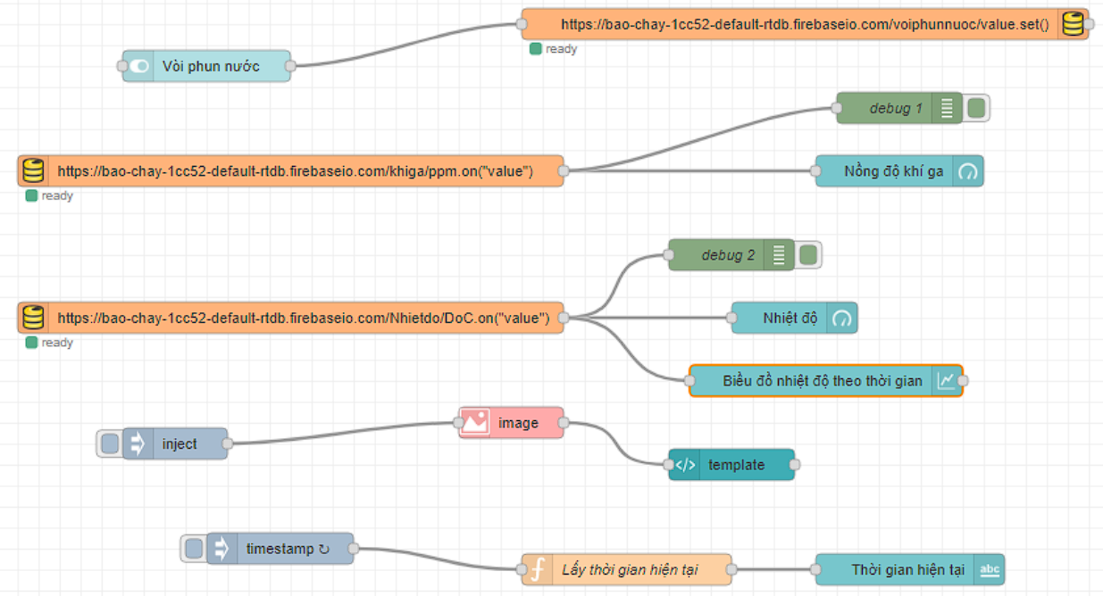
Thiết kế luồng xử lý trong Node-RED

Slide 35
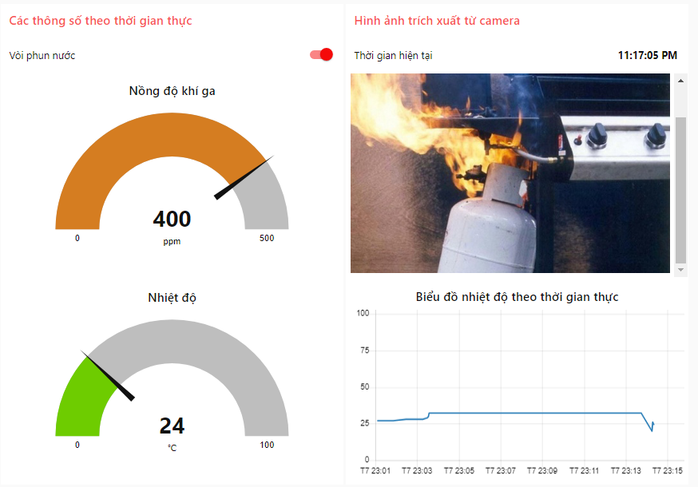
Giao diện người dùng Node-RED

Slide 36
Thanks!
Do you have any questions?
support@slidesgo.com
+91 620 421 838
https://slidesgo.com/

Slide 37


